Slide 1

Introdução à lógica de programação
(Capítulo I)

Slide 2
No capítulo de hoje...
O que é lógica de programação?
O que se aprende na lógica de programação? ( Spoiler Alert: Algoritmos )
Como criar um algoritmo?

Slide 3
Ações cotidianas estão ligadas a lógica de alguma forma, seja planejado ou automático.
Exemplos:
Ligar a luz quando entra em uma sala escuro;
Escovar os dentes;
Aplicar para um emprego;
Planejar uma viagem.

Slide 4

O principal objetivo da lógica de programação é desenvolver o raciocínio lógico.
Isso permite que o problemas sejam solucionados da melhor forma possível de acordo com o contexto em se encontram.

Slide 5
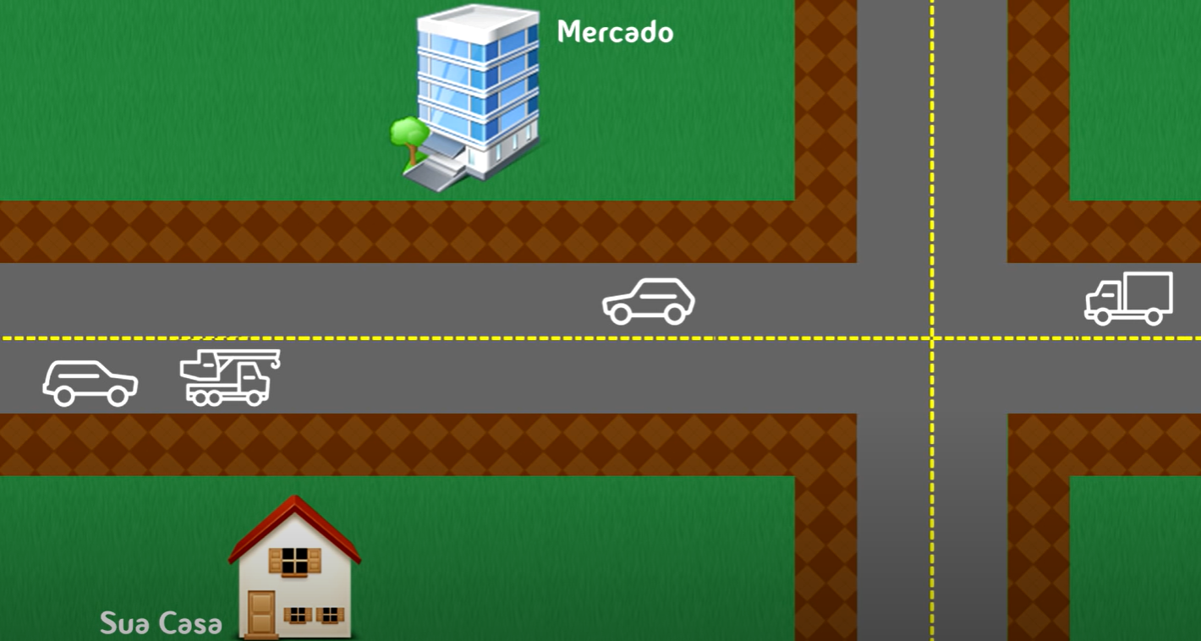

Slide 6
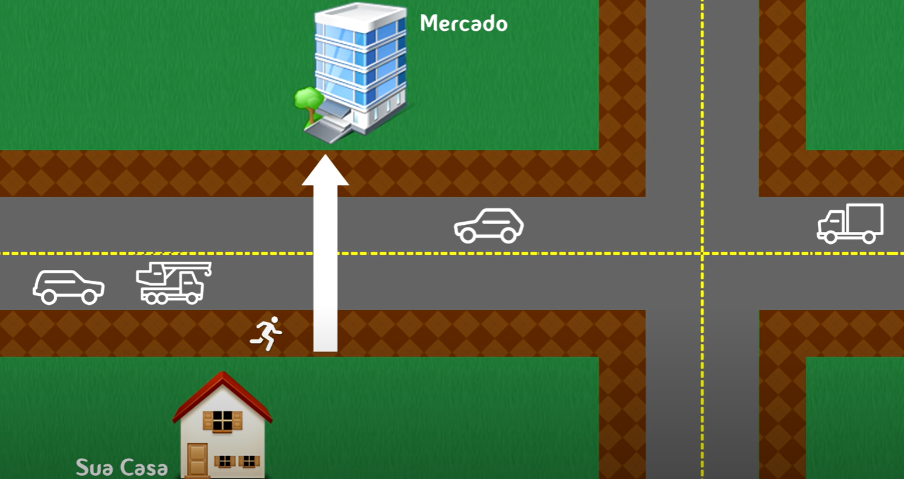

Slide 7
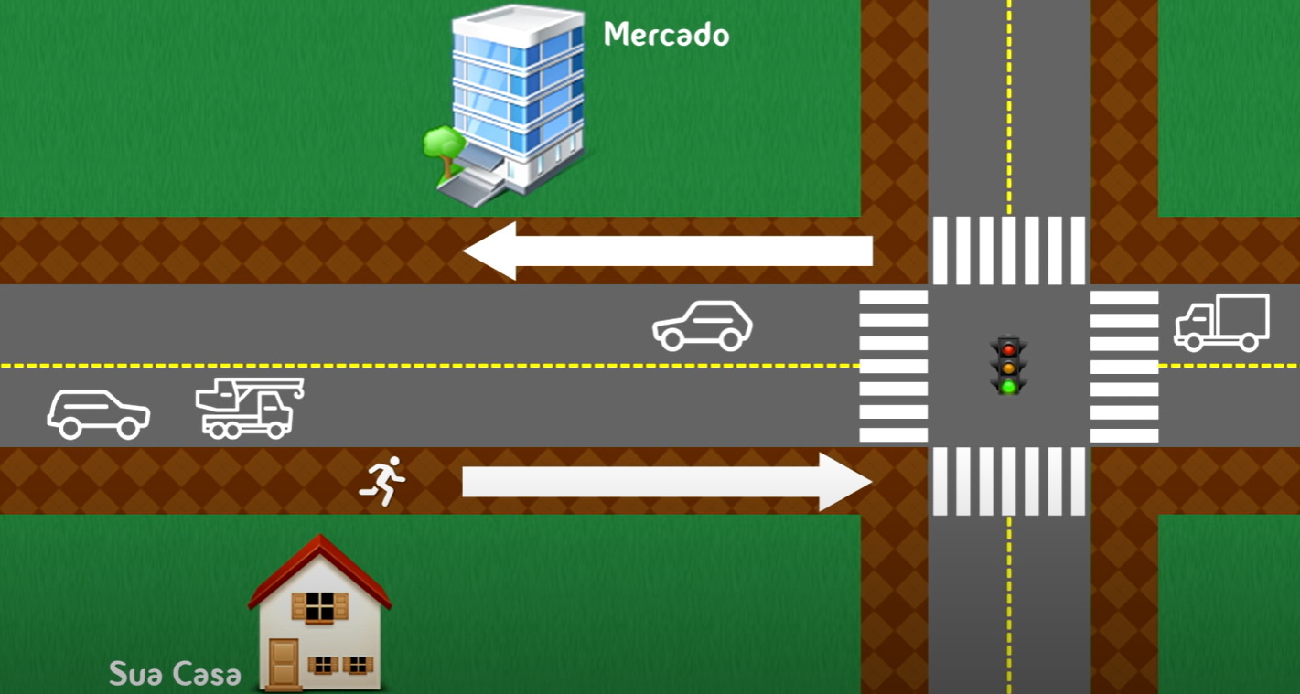

Slide 8
Em programação precisamos escolher a melhor forma de solucionar problemas
A melhor forma de solucionar um problema é relativa ao contexto que estamos.
O quê é mais importante no nosso exemplo?
Segurança > Performance
Executar a rotina o mais rápido possível > segurança

Slide 9
O que é lógica de programação?
Lógica de programação == Teoria da programação == Base
Exemplo:
Aprender os acordes antes de aprender a tocar uma música;
Aprender o alfabeto antes de aprender a ler;
Aprender palavras antes de aprender a falar uma nova língua
Aprender os números antes de aprender a matemática.

Slide 10
O que é lógica de programação?
Lógica de programação == Teoria da programação == Base
Lógica de programação:
Aprende o pode ser feito com qualquer linguagem de prorgamação;
Ensina a programar em uma linguagem “natural” e de fácil entendimento;
Não precisa se preocupar em decorar comandos, mas sim à raciocinar.

Slide 11
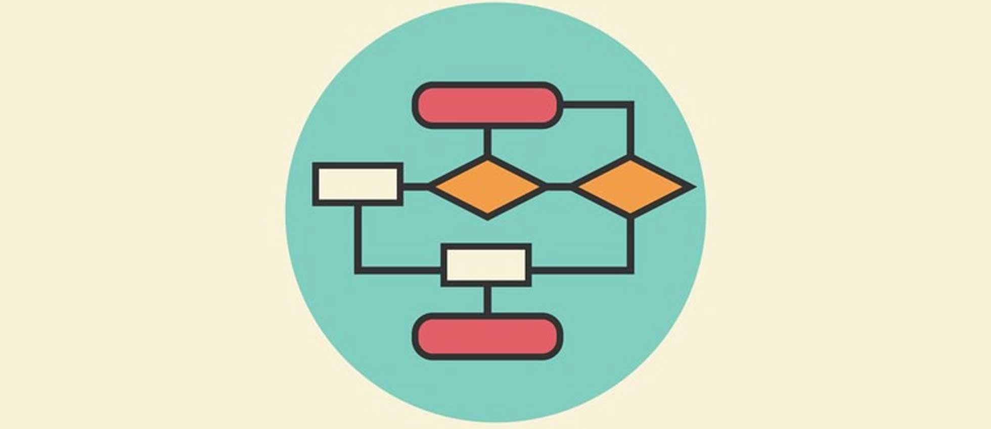
O que se aprende lógica de programação?
Basicamente, você aprender a criar um algoritmo.

Slide 12
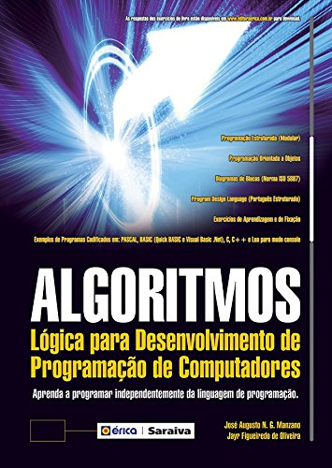
O que se aprende lógica de programação?
“Algoritmos são conjuntos de passos finitos e organizados que, quando executados, resolvem um determinado problema.”
José Manzano.

Slide 13
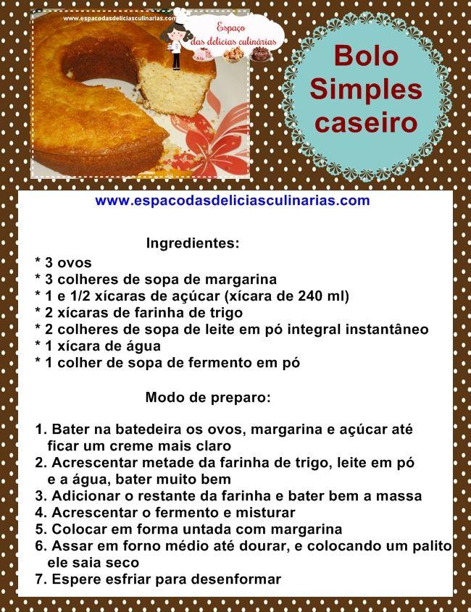
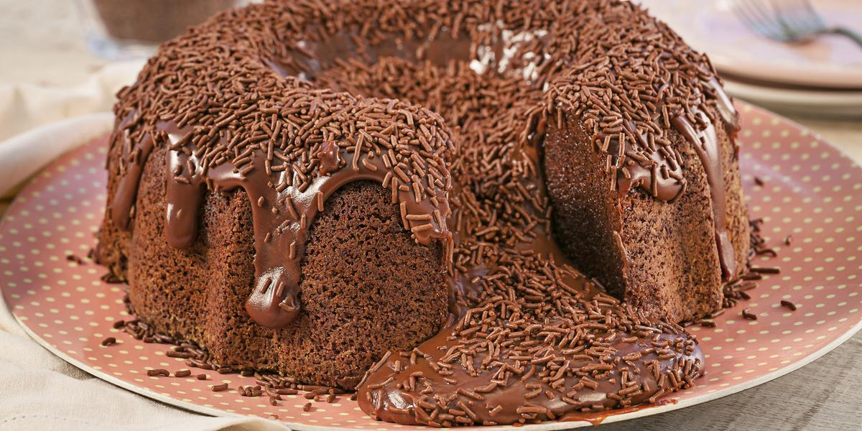
EXEMPLO 1: Receita de bolo.

Slide 14
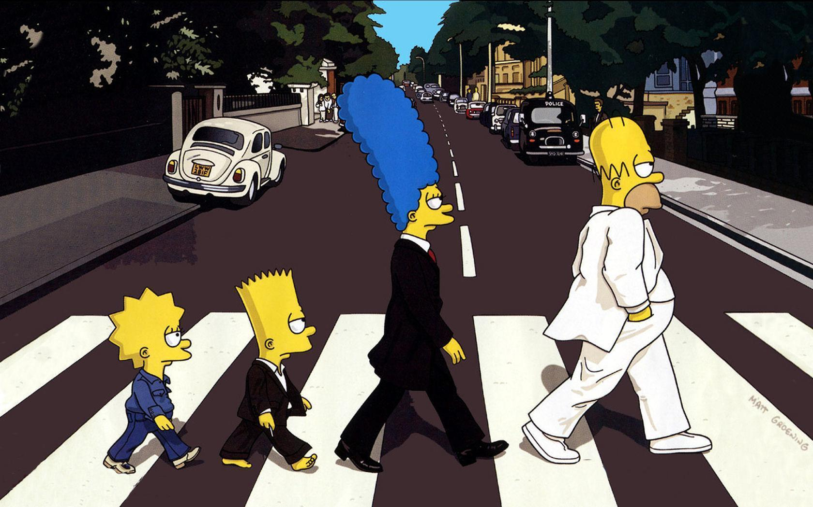
EXEMPLO 2: Atravessar a rua.

Slide 15
EXEMPLO 2: Atravessar a rua.
Algoritmo AtravessarRua
Olhar para a direita
Olhar para a esquerda
Se estiver vindo carro
Não atravesse
Senão
Atravesse
Fim-se
Fim-Algoritmo
(FUNCIONA)

Slide 16
EXEMPLO 2: Atravessar a rua.
Algoritmo AtravessarRua
Olhar para a direita
Olhar para a esquerda
Se estiver vindo carro
Não atravesse
Senão
Atravesse
Fim-se
Fim-Algoritmo
(FUNCIONA)
Algoritmo AtravessarRua
Olhar para a esquerda
Olhar para a direita
Se não estiver vindo carro
Atravesse
Senão
Não atravesse
Fim-se
Fim-Algoritmo
(FUNCIONA)

Slide 17
EXEMPLO 2: Atravessar a rua.
Algoritmo AtravessarRua
Olhar para a direita
Olhar para a esquerda
Se estiver vindo carro
Não atravesse
Senão
Atravesse
Fim-se
Fim-Algoritmo
(FUNCIONA)

Slide 18
EXEMPLO 2: Atravessar a rua.
Algoritmo AtravessarRua
Olhar para a direita
Olhar para a esquerda
Se estiver vindo carro
Não atravesse
Senão
Atravesse
Fim-se
Fim-Algoritmo
(FUNCIONA)
Algoritmo AtravessarRua
Atravesse
Se estiver vindo carro
Olhar para a esquerda
Senão
Olhar para a direita
Fim-se
Não atravesse
Fim-Algoritmo
(NÃO FUNCIONA)

Slide 19
Quais os tipos de algoritmos?
Existem basicamente três tipo de representação para um algoritmo:
Descrição narrativa;
Fluxograma ou Diagrama de Blocos;
Pseudocódigo ou Linguagem estruturada.

Slide 20
Descrição narrativa:
Nesse tipo de representação é usada uma linguagem normal como, a que usamos no nosso dia a dia, por exemplo, e os passos são descritos tal e qual como devem acontecer.
Exemplo: Receita de bolo
Exercício: Fazer um ALGOTIMO para calcular a média de um aluno. Se a média for MAIOR que 6 o aluno foi APROVADO, se for MENOR que 6, o aluno foi REPROVADO.

Slide 21
Descrição narrativa:
Exercicio: Fazer um ALGOTIMO para calcular a média de um aluno. Se a média for MAIOR que 6 o aluno foi APROVADO, se for MENOR que 6, o aluno foi REPROVADO.
SOLUÇÃO:
1 – Identifique a primeira nota do aluno
2 – Identifique a segunda nota do aluno
3 – Some as duas notas
4 – Divida o resultado por 2
5 – SE o resultado for MAIOR ou IGUAL a 6 o aluno foi APROVADO
6 –SENÃO foi reprovado

Slide 22

Fluxograma ou Diagrama de blocos:
Nesse caso o passos são representados por formas geométricas e cada forma tem significado distintos e expressam ações, instruções ou comandos que devem ser executados

Slide 23
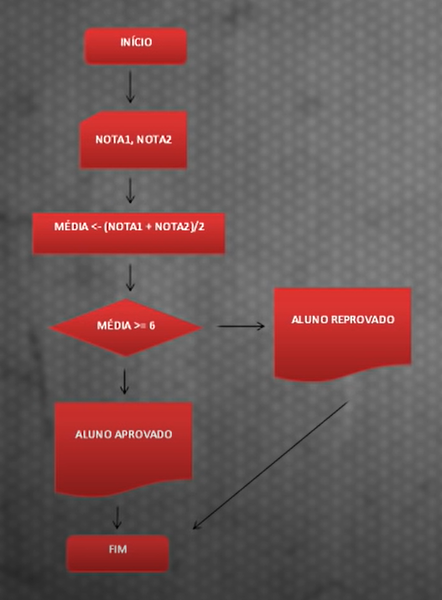
Fluxograma ou Diagrama de blocos:
SOLUÇÃO:
Exercicio: Fazer um ALGOTIMO para calcular a média de um aluno. Se a média for MAIOR que 6 o aluno foi APROVADO, se for MENOR que 6, o aluno foi REPROVADO.

Slide 24
Pseudocódigo ou Linguagem Estruturada (Português estruturado) :
Esse é o tipo de representação que mais se assemelha a uma linguagem de programação
Ele usa, por exemplo:
1) Blocos;
2) Comandos de entrada e saída;
3) Variáveis e Constantes;
4) Expressões Lógicas, relacionais e aritméticas;
5) Atriubuições;
6) E outros.
Juntos irão formar um conjunto de ações a serem realizadas.

Slide 25
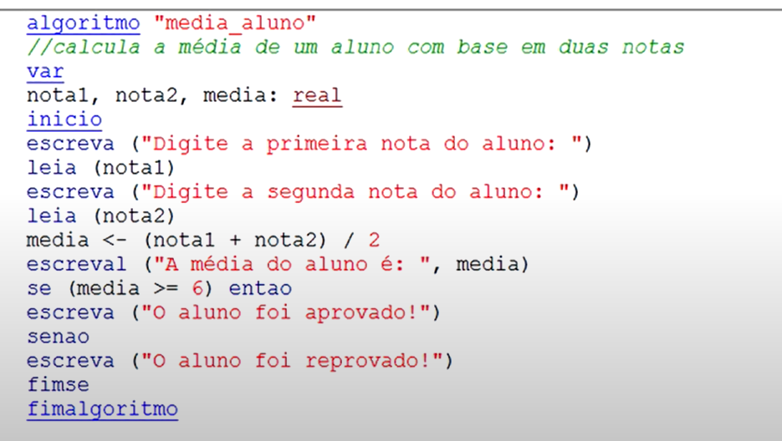
Pseudocódigo ou Linguagem Estruturada (Português estruturado) :
SOLUÇÃO:
Exercicio: Fazer um ALGOTIMO para calcular a média de um aluno. Se a média for MAIOR que 6 o aluno foi APROVADO, se for MENOR que 6, o aluno foi REPROVADO.

Slide 26
Como criar um algoritmo?
Definir o problema
Verificar quais as formas possíveis para resolver o problema
Definir a melhor forma de resolver o problema dentro do contexto atual
Criar o algoritmo

Slide 27
Como criar um algoritmo?
Definir o problema
Verificar quais as formas possíveis para resolver o problema
Definir a melhor forma de resolver o problema dentro do contexto atual
Criar o algoritmo
5) Transformar o algoritmo em programa atravéz de uma linguagem
6) Analisar se o problema foi resolvido, caso contrário voltar à etapa inicial e repetir o processo.

Slide 28

VAI SER DIFÍCIL SE TORNAR UM PROGRAMADOR?
Resposta: NÃO!
Basta:
Acreditar no processo;
Persistir;
Estudar sempre.

Slide 29
Obrigado pela atenção!

